Slide 1

The forms of Elemental Relationships
أشكال علاقات العناصر
م.م ضحى ياسر
العام الدراسي 2023-2024
جمهورية العراق
وزارة التعليم العالي والبحث العلمي
جامعة المستقبل
كلية الفنون الجميلة
قسم التصميم

Slide 2
IN the visual arts the forms resulting form certain relationships of the elements , such as repetition , harmony , contrast , and unity , are essentially identical with the forms in the arts of music , poetry , literature , and ballet produced by similar combinations .
في الفنون المرئية، تكون الأشكال الناتجة من علاقات معينة بين العناصر، مثل التكرار والتناغم والتباين والوحدة، متطابقة بشكل أساسي مع الأشكال الموجودة في الموسيقى والشعر والأدب. والباليه الذي تنتجه مجموعات مماثلة.
These forms have the same basic character and significance and accomplish similar effects . The difference lies the medium in which they are materialized and in the time element . In art , the form is visual and is perceived instantaneously in music the form is aural and the time element prolonged . The essential difference , therefore , lies in the nature of the intervals
هذه الأشكال لها نفس الطابع الأساسي والأهمية وتحقق تأثيرات مماثلة. ويكمن الفرق في الوسيلة التي تتحقق فيها وفي عنصر الوقت. في الفن، يكون الشكل مرئيًا ويُدرك لحظيًا، وفي الموسيقى يكون الشكل سمعيًا وعنصر الزمن ممتدًا. ولذلك فإن الاختلاف الأساسي يكمن في طبيعة الفترات.

Slide 3
In music they are time and pi tch , intervals : in the visual arts they are space , shape , and color intervals .
a musical chord is the aural equivalent of visual intervals of shape , and color , for in both the stimuli occur simultaneously . The ballet combines the two arts ; it is visual music
في الموسيقى هي فترات زمنية ودرجة صوت، وفي الفنون البصرية هي فترات زمنية وشكل ولون.
الوتر الموسيقي هو المعادل السمعي للفترات البصرية من حيث الشكل واللون، حيث يحدث المنبه في كليهما في وقت واحد. ويجمع الباليه بين الفنين؛ إنها موسيقى بصرية.
A principle of design , therefore , is a law of relationship or a plan of organization that determines the way in which the elements must be combined to accomplish a particular effect . Now , there are only three possible ways in which things may be combined : they may be identical ( repetition ) , or similar ( harmony ) , or totally different ( discord ).
وبالتالي فإن مبدأ التصميم هو قانون العلاقة أو خطة التنظيم التي تحدد الطريقة التي يجب بها دمج العناصر لتحقيق تأثير معين، هناك ثلاث طرق محتملة فقط يمكن من خلالها دمج الأشياء: قد تكون متطابقة (التكرار)، أو متشابهة (الانسجام)، أو مختلفة تمامًا (تنافر)

Slide 4
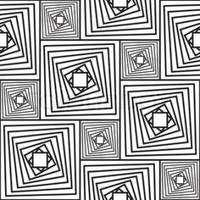
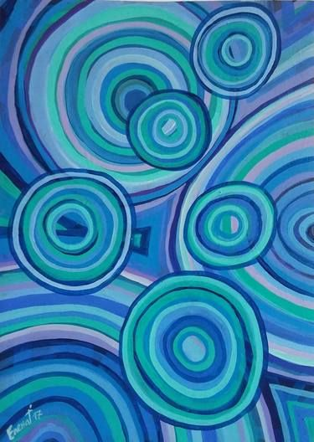
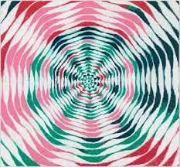
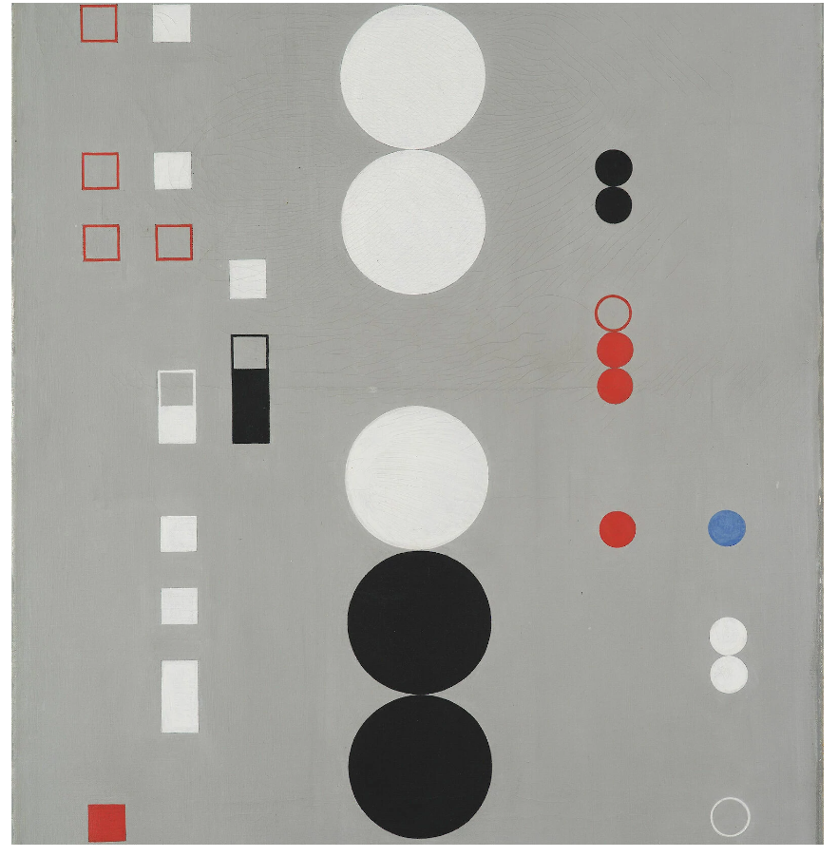
Repetition
harmony
discord
The difference among these three fundamental forms of relationship is one of degree of interval and the kind and number of intervals involved .
الفرق بين هذه الأشكال الثلاثة الأساسية للعلاقة هو درجة الفاصل الزمني ونوع وعدد الفترات المعنية.

Slide 5
Repetition التكرار
in the visual arts concerns but one dimension , which is space . That is , the only difference between identical units is their position in space . The relationship , therefore , is one dimensional and is measured in terms of space interval that corresponds to the time interval between two successive , identical musical tones.
إن التكرار في الفنون البصرية لا يتعلق إلا بأبعاد واحدة، وهي الفضاء. أي أن الفرق الوحيد بين الوحدات المتماثلة هو موقعها في الفضاء. لذلك فان العلاقة أحادية البعد ويتم قياسها من حيث الفاصل المكاني الذي يتوافق مع الفاصل الزمني بين نغمتين موسيقيتين متتاليتين ومتطابقتين
Intervals of space , or the voids between objects , are as much a part of visual design as intervals of time , or the silences between sounds , are part of poetic , and musical design . the diagram illustrates complete repetition . All six dimensions . shape , size , value , hue , chroma , and texture are repeated
إن الفواصل الزمنية، أو الفراغات بين الأشياء، هي جزء من التصميم البصري بقدر ما تشكل الفواصل الزمنية، أو فترات الصمت بين الأصوات،. جميع الأبعاد الستة للتكرار تتمثل من خلال: تكرار الشكل والحجم والقيمة والصبغة والصفاء والملمس. الوئام هو مزيج من الوحدات المتشابهة في واحد أو أكثر .

Slide 6
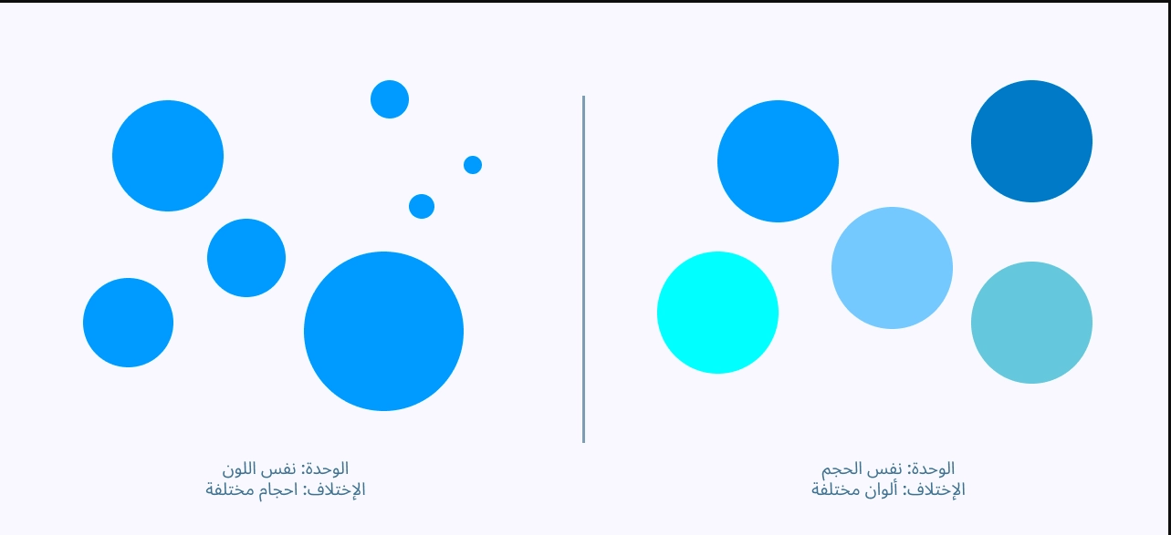
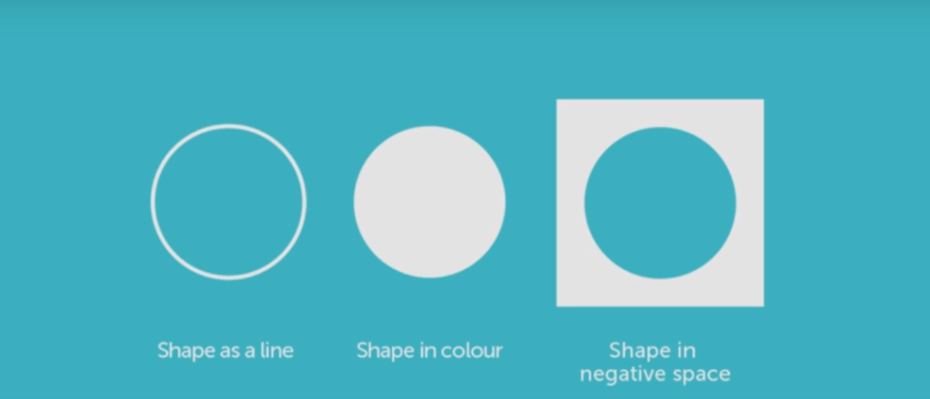

Slide 7
Harmony is a combination of units which are similar in one or more respects . Harmony is a medium interval or difference in one or more dimensions . Units are harmonious when one or more of their elements or qualities , such as shape , size , or color
التناغم هو فترة متوسطة أو اختلاف في بعد واحد أو أكثر. تكون الوحدات متناغمة عندما يتشابه واحد أو أكثر من عناصرها أو صفاتها، مثل الشكل أو الحجم أو اللون.
Complete repetition is one extreme . Discord is the opposite extreme , Harmony is between and combines the character of both . In repetition only one kind of difference or dimension is involved . That is space interval Discord concerns all dimensions./Discord) is a maximum interval of shape , size , value , and color . It is extreme ontrast or difference . Discord is a combination of tot ally unrelated units
التكرار الكامل هو أحد الحدود القصوى . الخلاف هو النقيض المعاكس، والانسجام يجمع بين طابع كليهما.
في التكرار هناك نوع واحد فقط من الاختلاف أو البعد. هذا هو الفاصل الزمني للاختلاف الذي يتعلق بجميع الأبعاد. الخلاف هو الحد الأقصى للفاصل الزمني للشكل والحجم والقيمة واللون. إنه تباين شديد أو اختلاف. وهو عبارة عن مزيج من الوحدات غير ذات الصلة

Slide 8
Repetition , harmony , or discord , therefore , is simply a matter of degree of interval or difference between units . If two units have no dimension or quality that they share in common , they are totally unrelated and represent If one of their maximum opposition or contrast . dimensions Is similar or identical , the units are harmonious
إن التكرار أو الانسجام أو الخلاف هو ببساطة مسألة درجة الفاصل الزمني أو الاختلاف بين الوحدات. إذا لم يكن لوحدتين أي بعد أو نوعية مشتركة بينهما، فإنهما غير مرتبطتين على الإطلاق وتمثلان أقصى قدر من التعارض أو التباين بينهما. الأبعاد متشابهة أو متطابقة، والوحدات متناغمة. إذا كان كل ما بهم متناغم.
If two units have no dimension or quality that they share in common , they are totally unrelated and represent If one of their maximum opposition or contrast . dimensions Is similar or identical , the units are harmonious . if all their harmonious . If two , more dimensions are the same , the units are identical . These three fundamental forms , repetition , harmony , and discord , and their combinations are the basis of all art structure
إذا لم يكن لوحدتين أي بعد أو نوعية مشتركة بينهما، فإنهما غير مرتبطتين على الإطلاق وتمثلان أقصى قدر من التعارض أو التباين بينهما. الأبعاد متشابهة أو متطابقة، والوحدات متناغمة. إذا كان كل ما بهم متناغم. إذا كان هناك بعدين متماثلين، فإن الوحدات متطابقة. هذه الأشكال الأساسية الثلاثة، التكرار، والانسجام، والخلاف، ومجموعاتها هي أساس كل بنية فنية.

